Slide 1


Slide 2


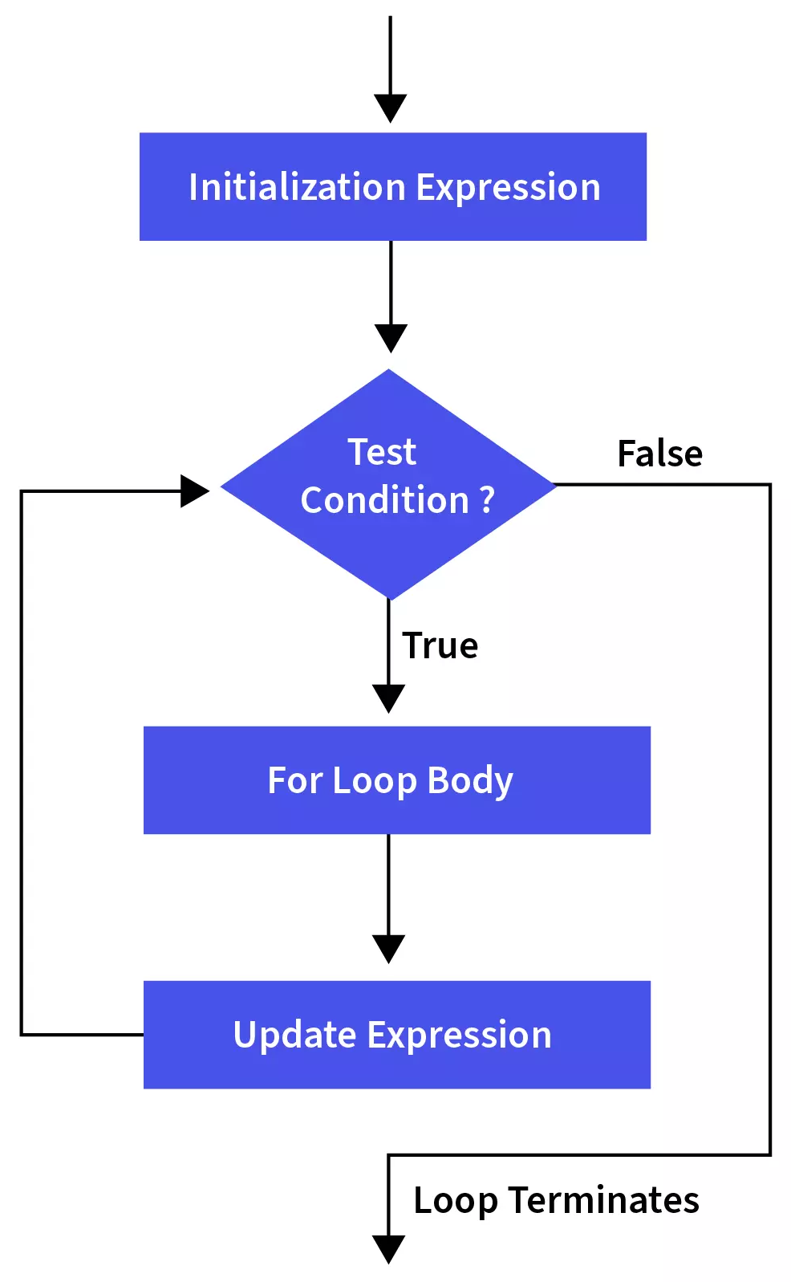
Estrutura de repetição
O for é usado quando você já sabe quantas vezes quer repetir algo.
Ele tem 3 partes: inicialização, condição e incremento.
ex.:
for(var i = 0 ; i <= 1000 ; i++) { ... }
O while repete enquanto a condição for verdadeira. Se a condição for falsa logo no início, o bloco nem é executado.
ex.:
var i = 1;
while(i <= 1000) { ... }
O do...while é parecido com o while, mas garante pelo menos 1 execução, mesmo que a condição seja falsa.
ex.:
var i = 1;
do { ... }
while(i <= 1000)

Slide 3
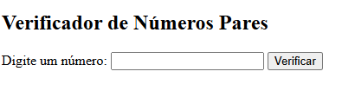
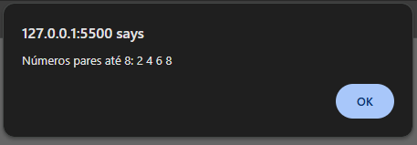
Problema 1
Pergunte o nome do usuário um número e mostre todos os números menores ou igual ao número que são pares.

Slide 4

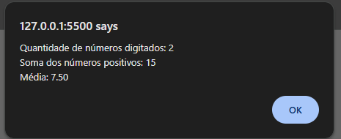
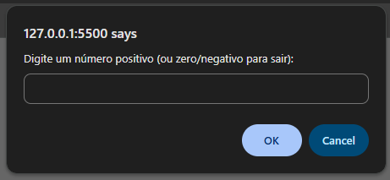
Problema 2
Peça para o usuário entre com um número até que ele digite um número negative ou zero. Ao final, mostre quantos números foram digitados, a soma dos valores e a média.

Slide 5
CSS - Cascading Style Sheets
Usado para definer estilos para sua página web, incluindo design, layout e variações ao amostrar a página em diferentes equipamentos e tamanhos de telas.
VAMOS A UM EXEMPLO
HTML NUNCA teve intenção de conter tags para formatar a página.
HTML foi Criado para DESCREVER O CONTEÚDO da página web.
<h1>Meu primeiro exemplo CSS</h1>
<p>Paragrafo é escrito aqui.</p>
Tags como <font>, e atributos de cores foram adicionados na especificação HTML 3.2, e foi um pesadelo aos desenvolvedores. Informações de fontes e cores foi adicionada a todas as páginas e se tornou um processo longo e custoso para tartar.

Slide 6
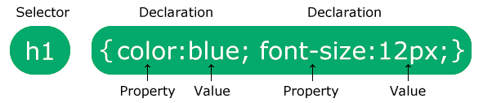
CSS - Cascading Style Sheets
As regras do CSS consistem em um selector e uma declaração de bloco
p {
color: red;
text-align: center;
}
Se vamos usar um ID especifico para um selector especifico, devemos então identificar com #id
#para1 { text-align: center; color: red; }
<p id="para1">Hello World!</p>

Slide 7
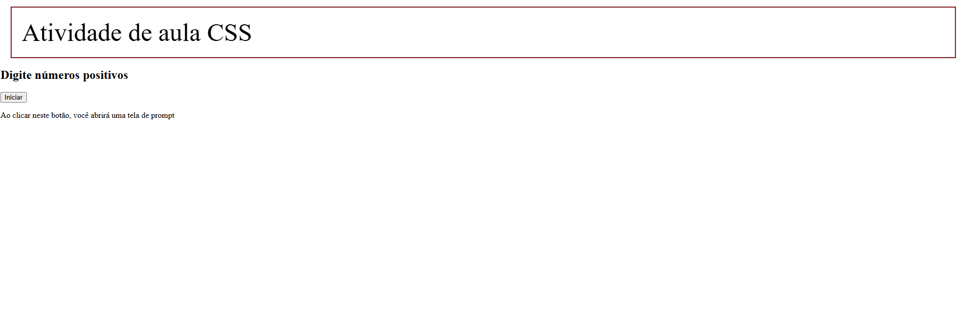
Problema 3

Slide 8
CSS - Cascading Style Sheets
Para uso de uma classe no qual o selector pode fazer parte, usamos .Classe
<head>
<style>
.center {
text-align: center;
color: red;
}
</style>
</head>
<body>
<h1 class="center">Vermelho e alinhado no centro</h1>
.center { text-align: center; color: red; }

Slide 9
CSS - Cascading Style Sheets
Para uso de uma classe no qual o selector pode fazer parte, usamos .Classe
<!DOCTYPE html>
<html>
<head>
<style>
p.center {
text-align: center;
color: red;
}
</style>
</head>
<body>
<h1 class="center">Este cabeçalho não será afetado</h1>
<p class="center">Este paragrafo ficará Vermelho e alinhado no centro</p>
</body>
</html>
p.center { text-align: center; color: red; }

Slide 10
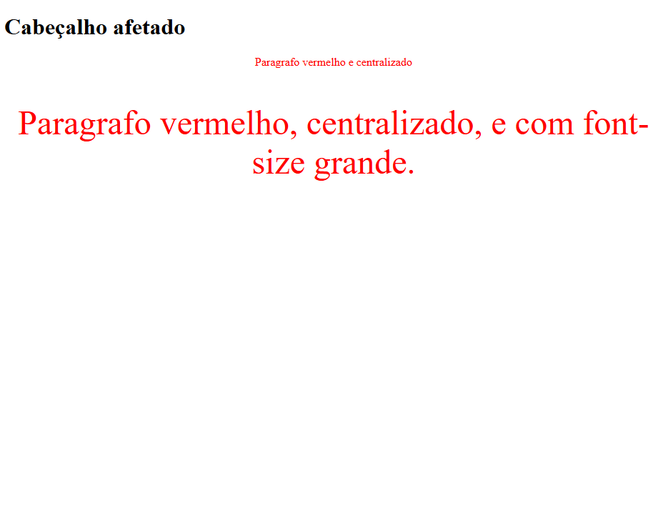
CSS - Cascading Style Sheets
Podemos atribuir mais de uma classe
<style>
p.center {
text-align: center;
color: red;
}
p.large {
font-size: 300%;
}
</style>
</head>
<body>
<h1 class="center">Cabeçalho afetado</h1>
<p class="center">Paragrafo vermelho e centralizado</p>
<p class="center large">Paragrafo vermelho, centralizado, e com font-size grande.</p>

Slide 11
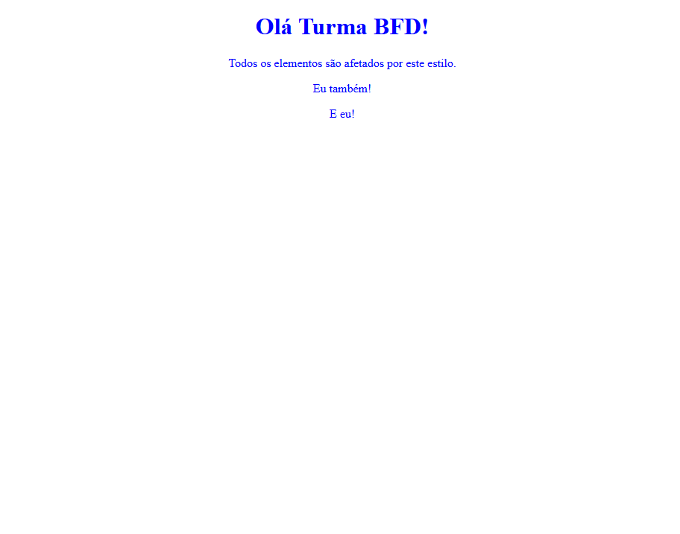
CSS - Cascading Style Sheets
Podemos atribuir a todos os seletores
<!DOCTYPE html>
<html>
<head>
<style>
* {
text-align: center;
color: blue;
}
</style>
</head>
<body>
<h1>Olá Turma BFD!</h1>
<p>Todos os elementos são afetados por este estilo.</p>
<p id="para1">Eu também!</p>
<p>E eu!</p>
</body>
</html>

Slide 12
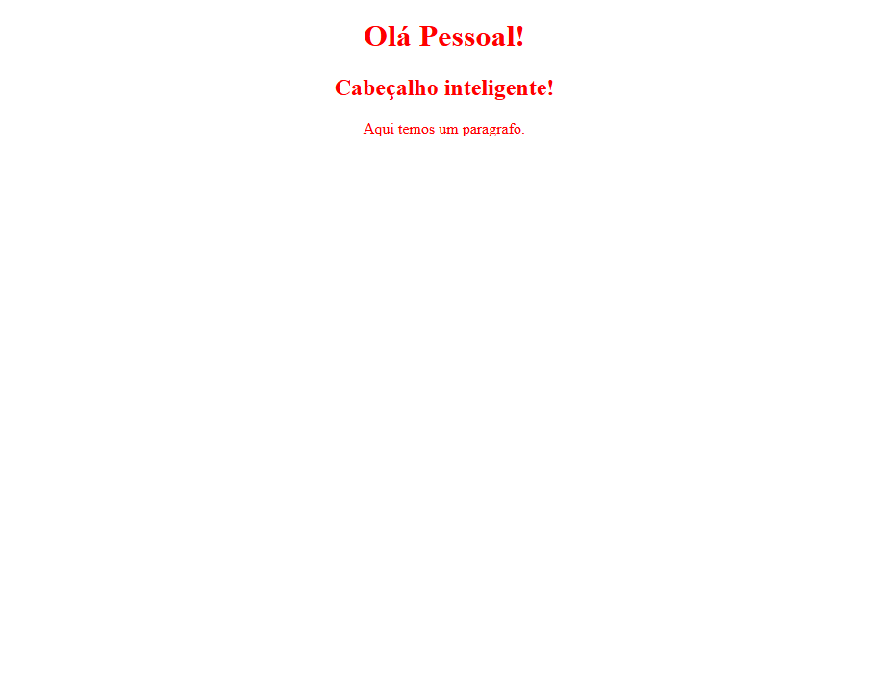
CSS - Cascading Style Sheets
Podemos agrupar os seletores
<!DOCTYPE html>
<html>
<head>
<style>
h1, h2, p {
text-align: center;
color: red;
}
</style>
</head>
<body>
<h1>Olá Pessoal!</h1>
<h2>Cabeçalho inteligente!</h2>
<p>Aqui temos um paragrafo.</p>
</body>
</html>

Slide 13
Resumo
Seletor | Exemplo | Descrição do Exemplo
#id | #primeiro | Seleciona o elemento com o id=“primeiro"
.class | .intro | Seleciona todos os elementos com class="intro"
* | * | Seleciona todos os elementos
element | p | Seleciona todos os <p> elementos
element,element,.. | div, p | Seleciona todos os <div> elementos e todos os <p> elementos

Slide 14
Arrays
Imagine que temos o seguinte caso:
var carro1 = “Renault";
var carro2 = "Volvo";
var carro3 = "BMW";
E se tivessemos 1000 marcas de carro?
Vamos ao console!!!
LENGTH & PUSH() & POP()
const fruits = ["Banana", "Orange", "Apple", "Mango"]; let text = "<ul>"; fruits.forEach(myFunction); text += "</ul>"; function myFunction(value) { text += "<li>" + value + "</li>"; }

Slide 15
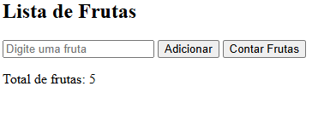
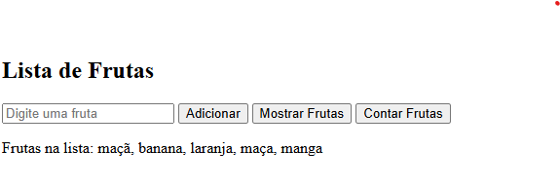
Problema 4

Slide 16
Objetos
const myObj = { name: "John", age: 30, cars: [ {name:"Ford", models:["Fiesta", "Focus", "Mustang"]}, {name:"BMW", models:["320", "X3", "X5"]}, {name:"Fiat", models:["500", "Panda"]} ] }
for (let i in myObj.cars) { x += "<h1>" + myObj.cars[i].name + "</h1>"; for (let j in myObj.cars[i].models) { x += myObj.cars[i].models[j]; } }

Slide 17
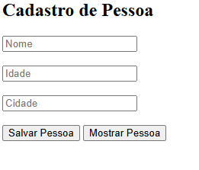
Problema 5

Slide 18
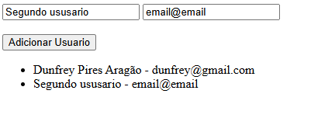
Problema 6
Vamos iniciar nosso CRUD juntos!!

